Slide 1

CHƯƠNG TRÌNH DẠY HỌC TRÊN TRUYỀN HÌNH
MÔN TOÁN 8

Slide 2
CHƯƠNG IV
HÌNH LĂNG TRỤ ĐỨNG, HÌNH CHÓP ĐỀU
HÌNH LĂNG TRỤ ĐỨNG
Hình hộp chữ nhật – Thể tích hình hộp chữ nhật
Thầy giáo: Cai Việt Long
Giáo viên Toán – Trường THCS Ngô Sĩ Liên
Notes:
Ở tiết học trước các em đã được làm quen trường hợp đồng dạng ccc của hai tam giác, tiết học hôm nay thầy và các em sẽ làm quen với hai trường hợp đồng dạng của hai tam giác

Slide 3
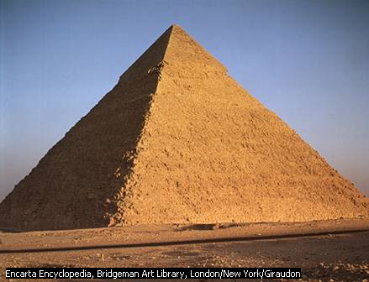
Kim tự tháp Ai cập

Slide 4
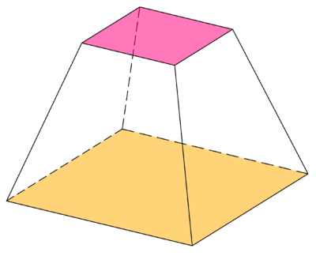
Chương IV - HÌNH LĂNG TRỤ ĐỨNG. HÌNH CHÓP ĐỀU
A – HÌNH LĂNG TRỤ ĐỨNG
B – HÌNH CHÓP ĐỀU
HÌNH HỘP CHỮ NHẬT
& THỂ TÍCH HÌNH HỘP CHỮ NHẬT
HÌNH CHÓP ĐỀU
DIỆN TÍCH XUNG QUANH & THỂ TÍCH
HÌNH LĂNG TRỤ ĐỨNG
&THỂ TÍCH HÌNH LĂNG TRỤ ĐỨNG
HÌNH CHÓP CỤT ĐỀU
DIỆN TÍCH XUNG QUANH & THỂ TÍCH
Notes:
Vẽ

Slide 5
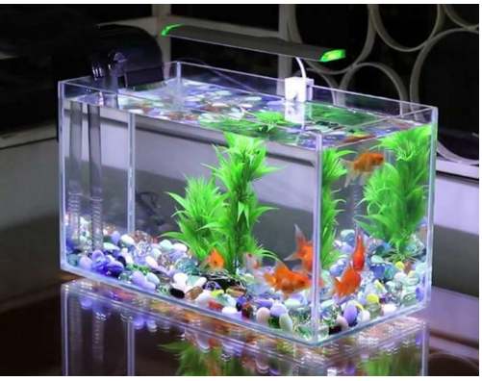
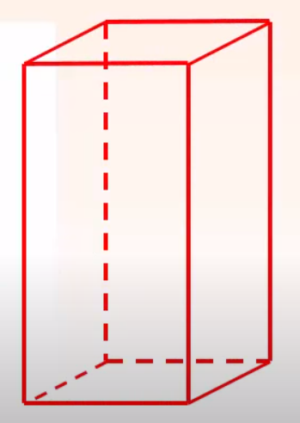
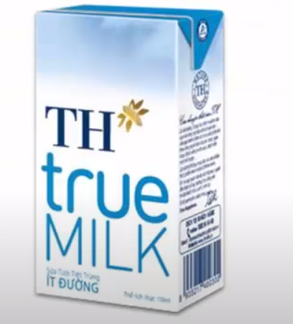
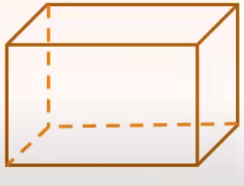
CÁC DẠNG HÌNH HỘP CHỮ NHẬT

Slide 6
I. Hình hộp chữ nhật
1. Hình hộp chữ nhật ABCD.A’B’C’D’
Hình hộp chữ nhật gồm:
6 mặt là hình chữ nhật:
  Ví dụ: ABCD, A’B’C’D’, ADD’A’…
D
Notes:
00:35: Xin chào các khán giả
00:50: Cắt hình kim tự tháp
01:28: hình hộp chữ nhật
01:59: bỏ các em ghi vào vở
02:28: bỏ hình chữ nhật là gì
03:14: Các điểm màu đỏ trên hình vẽ
03:57: Thừa AA’
04:23: bỏ phần hình vẽ của thầy nét liền
04:40: bỏ hcn
04:55: bỏ hbh
05:28: Bỏ từ tiếp theo
06:54: mp đi qua các điểm ABCD
07:11: bỏ mp ABCD
07:30: bỏ đg thẳng màu đỏ nằm trong mp màu vàng
08:04: bỏ mặt trước hình lập phương là hình vuông cách vẽ còn lại tương tự hhcn
08:41 – 08: 56 - 09:06
09:15: bỏ trc vừa rồi
10:06: bỏ đọc hhcn ABCD.A’B’C’D’
10:37: đg thẳng màu xanh, màu nâu cắt
12:13: đg thẳng BB’ CC’ nói lặp
13:24: thừa đg thẳng D’C’
13:37: Thừa đg thẳng DC
14:45: bỏ ghi nhận xét này vào
15:35: bỏ vậy là từ đó
16:11: thừa đường thẳng DD’
16:40: bỏ các em hãy vẽ hình và ghi nhận xét này
17:11: Thì ờ, nói luôn quan hệ giữa hai đg thẳng trong không gian ko nói song song
19:23: đg thẳng mặt trên, đg thẳng mặt dưới
21:54: bỏ tiếp theo
22:05: bỏ tiếp theo
24:05: bỏ từ trống
24:18: nói luôn lời giải
25:06: bỏ nhiều bạn phát hiện ra rồi
25:10: bỏ BCGF
25:30: bỏ như trên hình vẽ
31:00->31:13
31:47: nói luôn d^2=

Slide 7
I. Hình hộp chữ nhật
1. Hình hộp chữ nhật ABCD.A’B’C’D’
Hình hộp chữ nhật gồm:
6 mặt là hình chữ nhật:
  Ví dụ: ABCD, A’B’C’D’, ADD’A’…
8 đỉnh coi là các điểm: A, B, C, D, A’, B’, C’, D’
12 cạnh: là các đoạn thẳng: AB, BC, CD, AD, AA’, BB’,…

Slide 8
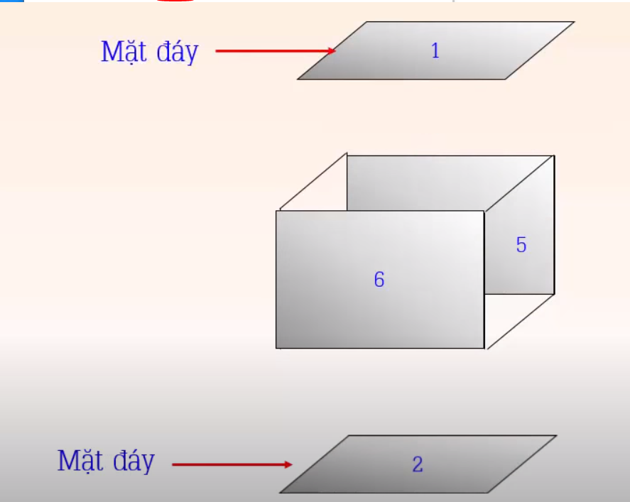
1. Hình hộp chữ nhật
I. Hình hộp chữ nhật
Hai mặt của hình hộp chữ nhật không có cạnh chung là hai mặt đối diện và có thể xem chúng là hai mặt đáy của hình hộp chữ nhật

Slide 9
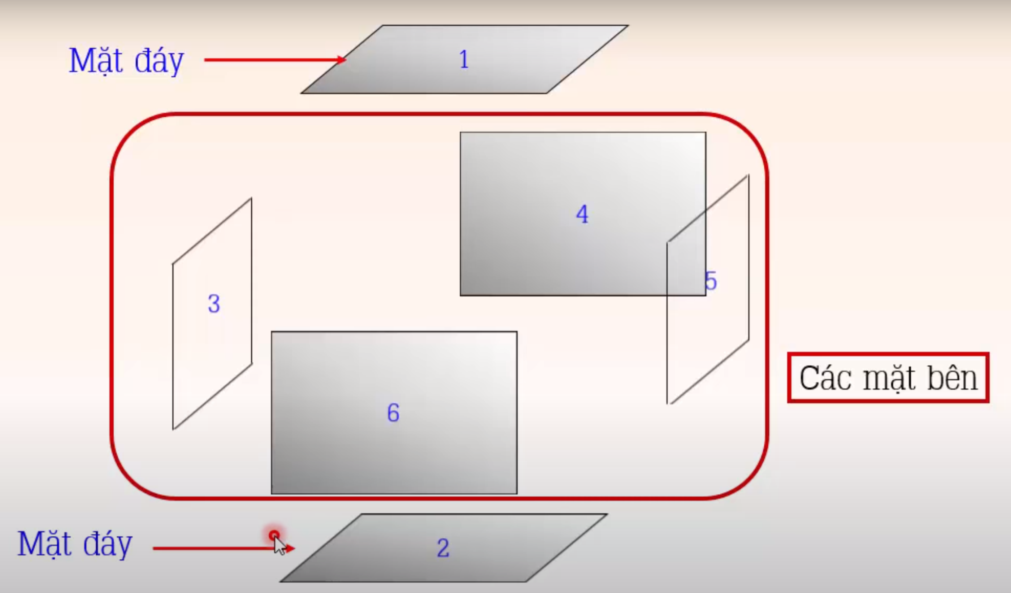
1. Hình hộp chữ nhật
Hình hộp chữ nhật có 6 mặt: 2 mặt đáy và 4 mặt bên

Slide 10

I. Hình hộp chữ nhật
1. Hình hộp chữ nhật ABCD.A’B’C’D’
Hình hộp chữ nhật gồm:
6 mặt là hình chữ nhật:
  Ví dụ: ABCD, A’B’C’D’, ADD’B’…
8 đỉnh coi là các điểm: A, B, C, D, A’, B’, C’, D’
12 cạnh: là các đoạn thẳng: AB, BC, CD, AD, AA’, BB’,…
Mặt phẳng đi qua ABCD kí hiệu: mp (ABCD)
Đường thẳng AB nằm trong mp (ABCD)
2. Hình lập phương
Hình lập phương là hình hộp chữ nhật có
6 mặt là hình vuông
3. Hình ảnh hình hộp chữ nhật trong thực tế

Slide 11
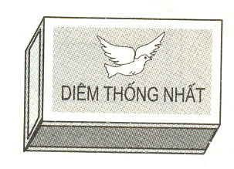
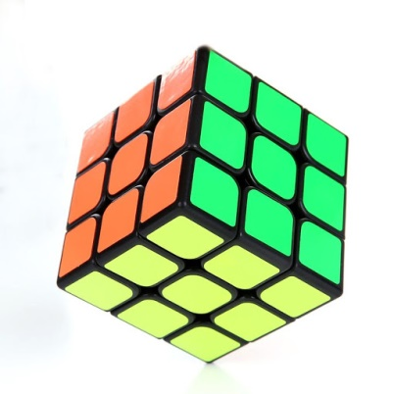
Một số hình ảnh trong thực tế
Hình không gian tương ứng
Hình hộp chữ nhật
Hình lập phương

Slide 12
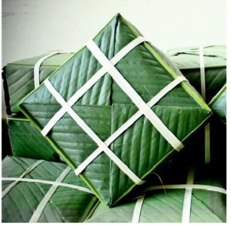
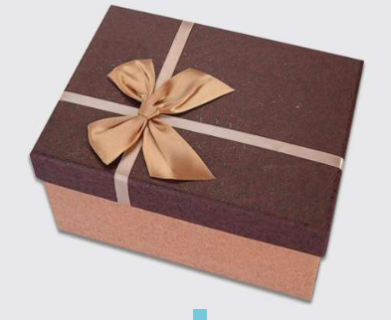
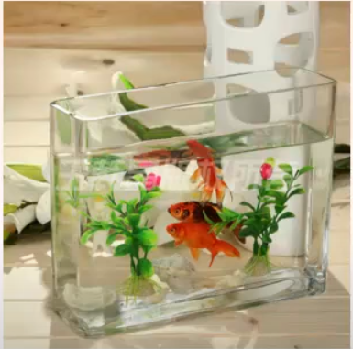
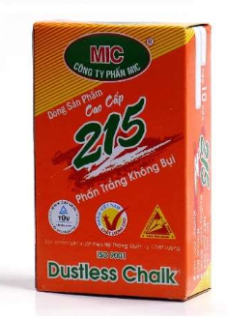
Bánh chưng
Hộp quà
Hộp phấn
Bể cá
Notes:
Giới thiệu chương hình IV
Hình hộp chữ nhật
II.

Slide 13
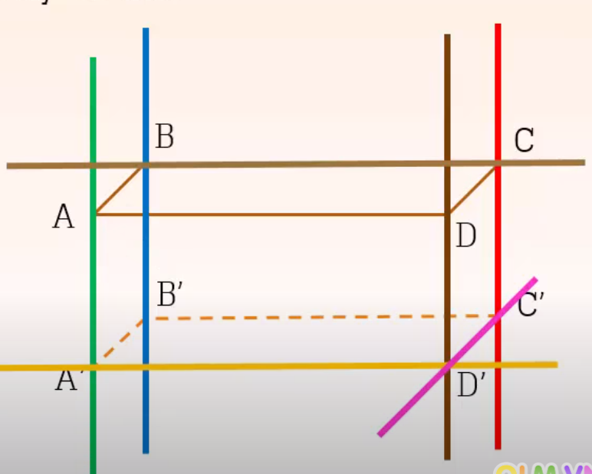

II. Các mối quan hệ giữa đường thẳng và mặt phẳng trong không gian
1. Quan hệ giữa các đường thẳng phân biệt trong không gian
a) Cắt nhau
AA’ và AB cùng nằm trong mp (AA’B’B)
AA’ và AB có điểm chung là A
Khi đó: AA’ cắt AB;
Đặc biệt: AA’ $⊥$ AB
b) Song song
AA’ và DD’ cùng nằm trong mp (AA’D’D)
AA’ và DD’ không có điểm chung
Khi đó: AA’ song song DD’
Kí hiệu: AA’//DD’
AA’//BB’ ; BB’ // CC’
AA // CC’ ( //BB’ )
c) Chéo nhau
AA’ và D’C’ không cùng nằm trong một mặt phẳng,
Nhận xét: Hai đường thẳng phân biệt, cùng song song với một đường thẳng thứ ba thì song song với nhau
Notes:
Thay toàn bộ hình chữ nhật

Slide 14
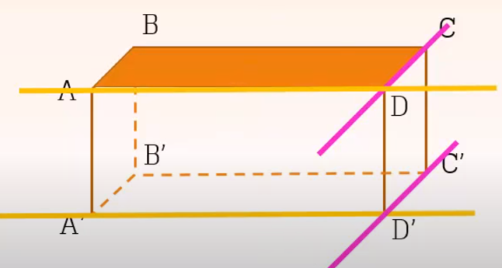
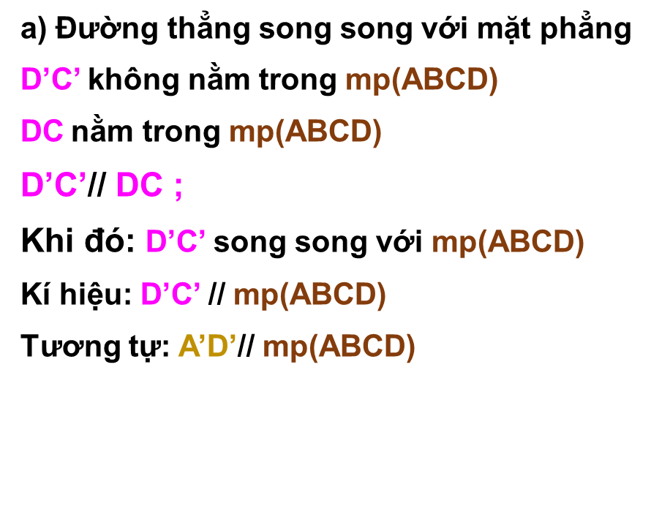
II. Các mối quan hệ giữa đường thẳng và mặt phẳng trong không gian
2. Quan hệ giữa đường thẳng và mặt phẳng trong không gian
a) Đường thẳng song song với mặt phẳng
D’C’ không nằm trong $\text{mp}\text{(}\text{ABCD}\text{)}$
DC nằm trong $\text{mp}\text{(}\text{ABCD}\text{)}$
D’C’// DC ;
Khi đó: D’C’ song song với mp(ABCD)
Kí hiệu: D’C’ // mp(ABCD)
Tương tự: A’D’// mp(ABCD)
Nhận xét: Nếu một đường thẳng song song với một mặt phẳng thì chúng không có điểm chung

Slide 15
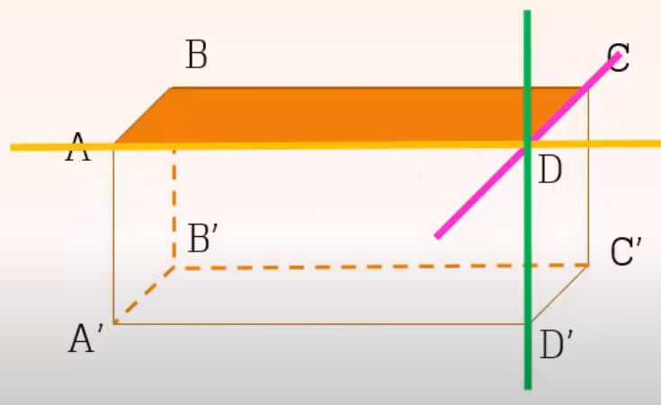
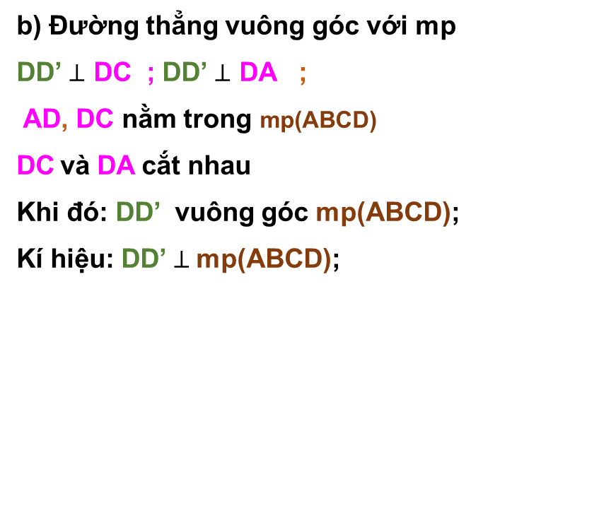
II. Các mối quan hệ giữa đường thẳng và mặt phẳng trong không gian
2. Quan hệ giữa đường thẳng và mặt phẳng trong không gian
a) Đường thẳng song song với mặt phẳng
D’C’ không nằm trong $\text{mp}\text{(}\text{ABCD}\text{)}$
DC nằm trong $\text{mp}\text{(}\text{ABCD}\text{)}$
D’C’// DC ;
Khi đó: D’C’ song song với mp(ABCD)
Kí hiệu: D’C’ // mp(ABCD)
Tương tự: A’D’// mp(ABCD)
b) Đường thẳng vuông góc với mp
DD’ $⊥$ DC ; DD’ $⊥$ DA ;
AD, DC nằm trong$\text{mp}\text{(}\text{ABCD}\text{)}$
DC và DA cắt nhau
Khi đó: DD’ vuông góc mp(ABCD);
Kí hiệu: DD’ $⊥$mp(ABCD);
Nhận xét: Nếu một đường thẳng song song với một mặt phẳng thì chúng không có điểm chung

Slide 16
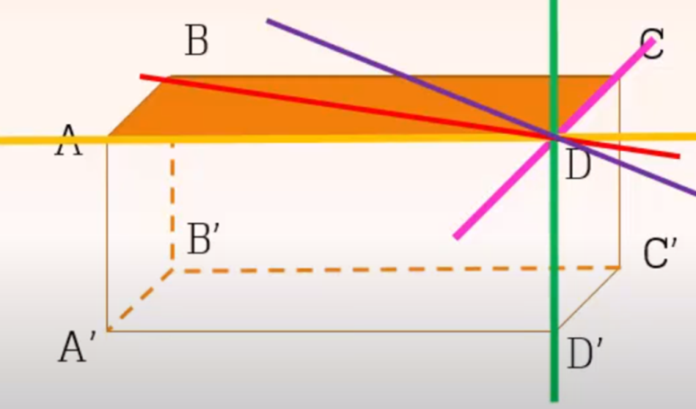
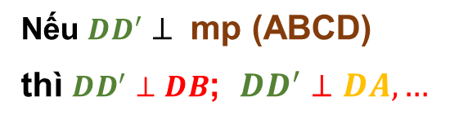
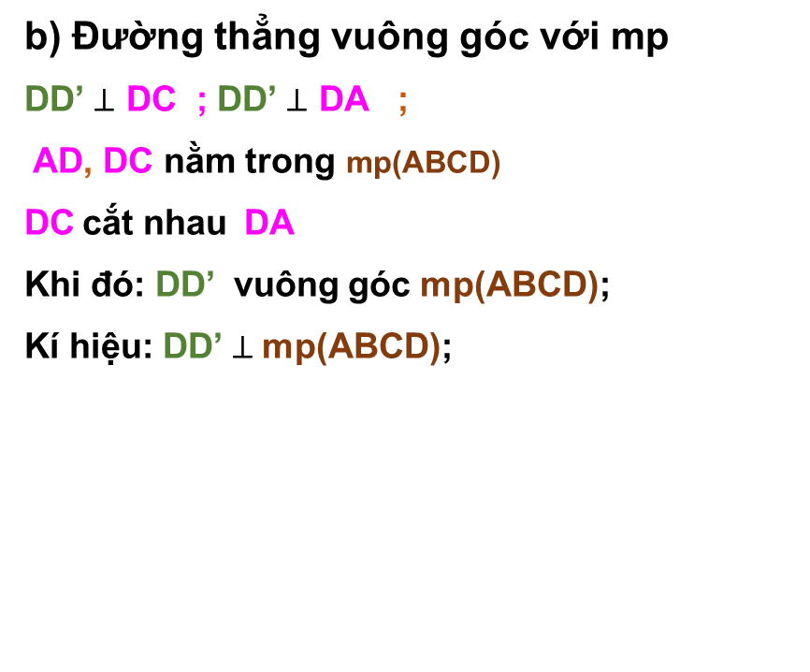
II. Các mối quan hệ giữa đường thẳng và mặt phẳng trong không gian
2. Quan hệ giữa đường thẳng và mặt phẳng trong không gian
a) Đường thẳng song song với mặt phẳng
D’C’ không nằm trong $\text{mp}\text{(}\text{ABCD}\text{)}$
DC nằm trong $\text{mp}\text{(}\text{ABCD}\text{)}$
D’C’// DC ;
Khi đó: D’C’ song song với mp(ABCD)
Kí hiệu: D’C’ // mp(ABCD)
Tương tự: A’D’// mp(ABCD)
b) Đường thẳng vuông góc với mp
DD’ $⊥$ DC ; DD’ $⊥$ DA ;
AD, DC nằm trong$\text{mp}\text{(}\text{ABCD}\text{)}$
DC cắt nhau DA
Khi đó: DD’ vuông góc mp(ABCD);
Kí hiệu: DD’ $⊥$mp(ABCD);
Nếu $DD^{′}⊥ \text{mp} \text{(}\text{ABCD}\text{)}$
thì $DD^{′}⊥DB$; $DD^{′}⊥DA,…$
Nhận xét: Đường thẳng DD’ vuông góc với mặt phẳng (ABCD) tại điểm D thì nó vuông góc với mọi đường thẳng qua D nằm trong mp (ABCD)
Nhận xét: Nếu một đường thẳng song song với một mặt phẳng thì chúng không có điểm chung

Slide 17

II. Các mối quan hệ giữa đường thẳng và mặt phẳng trong không gian
3. Quan hệ giữa hai mặt phẳng trong không gian
a) Hai mp cắt nhau
mp (ADD’A’) và mp $(DCC^{′}D′$) có đường thẳng chung là DD’
Khi đó:
mp (ADD’A’) cắt mp $(DCC^{′}D′$)
Nhận xét: Hai mặt phẳng phân biệt có một điểm chung thì chúng có chung một đường thẳng đi qua điểm chung đó.

Slide 18
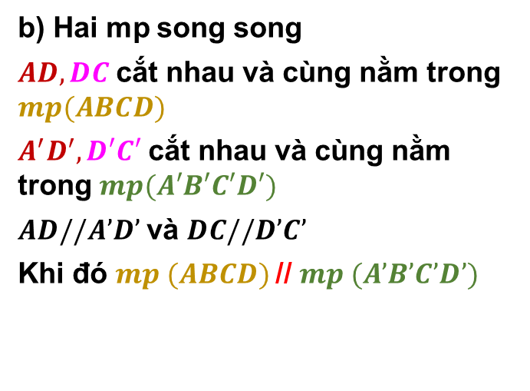
II. Các mối quan hệ giữa đường thẳng và mặt phẳng trong không gian
3. Quan hệ giữa hai mặt phẳng trong không gian
a) Hai mp cắt nhau
mp (ADD’A’) và mp $(DCC^{′}D′$) có đường thẳng chung là DD’
Khi đó:
mp (ADD’A’) cắt mp $(DCC^{′}D′$)
b) Hai mp song song
$AD, DC$ cắt nhau và cùng nằm trong $mp(ABCD)$
$A^{′}D^{′},D′C′$ cắt nhau và cùng nằm trong $mp(A′B′C′D′)$
$AD//A’D’$và $DC//D’C’$
Khi đó $mp (ABCD)$// $mp (A’B’C’D’)$
Nhận xét: Hai mặt phẳng phân biệt có một điểm chung thì chúng có chung một đường thẳng đi qua điểm chung đó.
Nhận xét: Hai mặt phẳng song song thì không có điểm chung

Slide 19
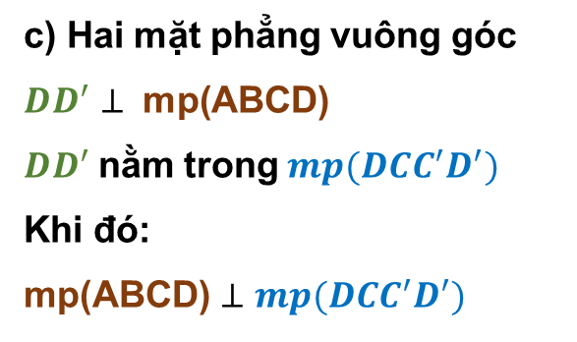

II. Các mối quan hệ giữa đường thẳng và mặt phẳng trong không gian
3. Quan hệ giữa hai mặt phẳng trong không gian
a) Hai mp cắt nhau
mp (ADD’A’) và mp $(DCC^{′}D′$) có đường thẳng chung là DD’
Khi đó:
mp (ADD’A’) cắt mp $(DCC^{′}D′$)
b) Hai mp song song
$AD, DC$ cắt nhau và cùng nằm trong $mp(ABCD)$
$A^{′}D^{′},D′C′$ cắt nhau và cùng nằm trong $mp(A′B′C′D′)$
$AD//A’D’$và $DC//D’C’$
Khi đó $mp (ABCD)$// $mp (A’B’C’D’)$
c) Hai mặt phẳng vuông góc
$DD^{′}⊥ \text{mp}\text{(}\text{ABCD}\text{)}$
$DD^{′}$nằm trong$mp(DCC^{′}D^{′})$
Khi đó:
$\text{mp}\text{(}\text{ABCD}\text{)}⊥mp(DCC^{′}D^{′})$
Nhận xét: Hai mặt phẳng phân biệt có một điểm chung thì chúng có chung một đường thẳng đi qua điểm chung đó.
Nhận xét: Khi một trong hai mặt phẳng chứa một đường thẳng vuông góc với mặt phẳng còn lại thì ta nói hai mặt phẳng đó vuông góc với nhau
Nhận xét: Hai mặt phẳng song song thì không có điểm chung

Slide 20
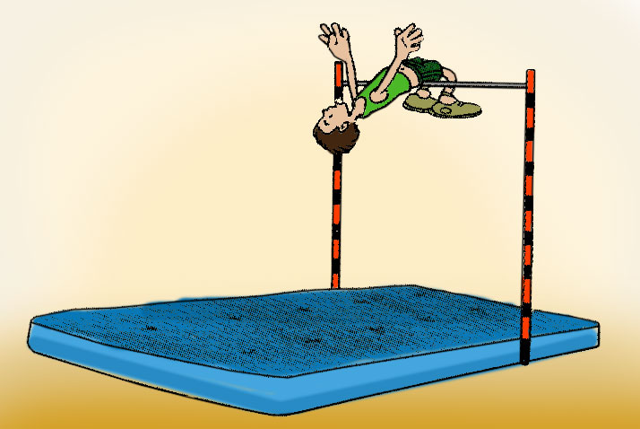
II. Các mối quan hệ giữa đường thẳng và mặt phẳng trong không gian
4. Ví dụ hình ảnh thực tế
Các cột cho ta hình ảnh đường thẳng vuông góc với mặt phẳng đệm
Các cột và xà tạo thành mặt phẳng vuông góc với mặt phẳng đệm.

Slide 21
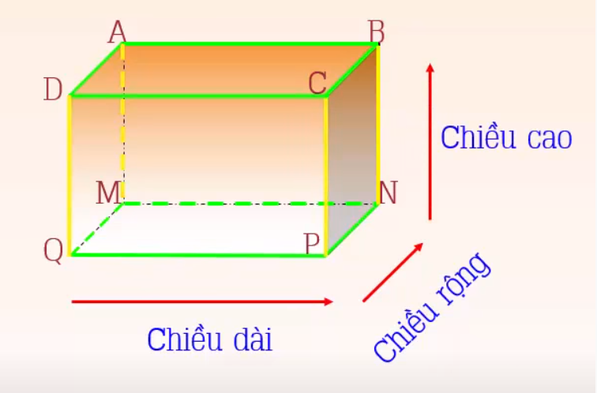
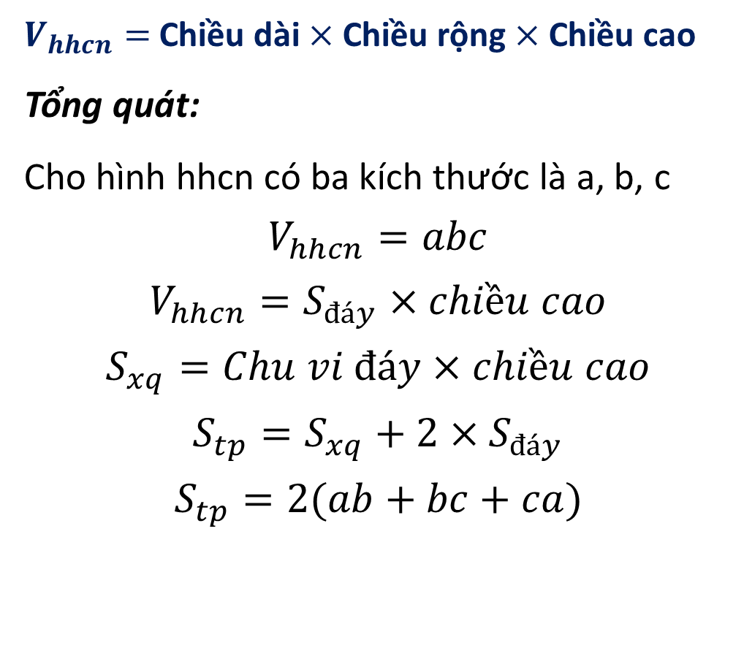
III. Thể tích hình hộp chữ nhật
1. Thể tích hình hộp chữ nhật
$V_{hhcn}=$ Chiều dài $×$Chiều rộng $×$ Chiều cao
Tổng quát:
Cho hình hhcn có ba kích thước là a, b, c
$$V_{hhcn}=abc$$
$$V_{hhcn}=S_{đáy}×chiều cao$$
$$S_{xq}=Chu vi đáy×chiều cao$$
$$S_{tp}=S_{xq}+2×S_{đáy}$$
$$S_{tp}=2(ab+bc+ca)$$

Slide 22
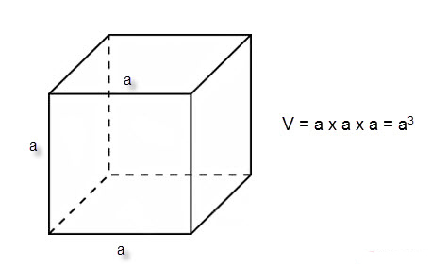
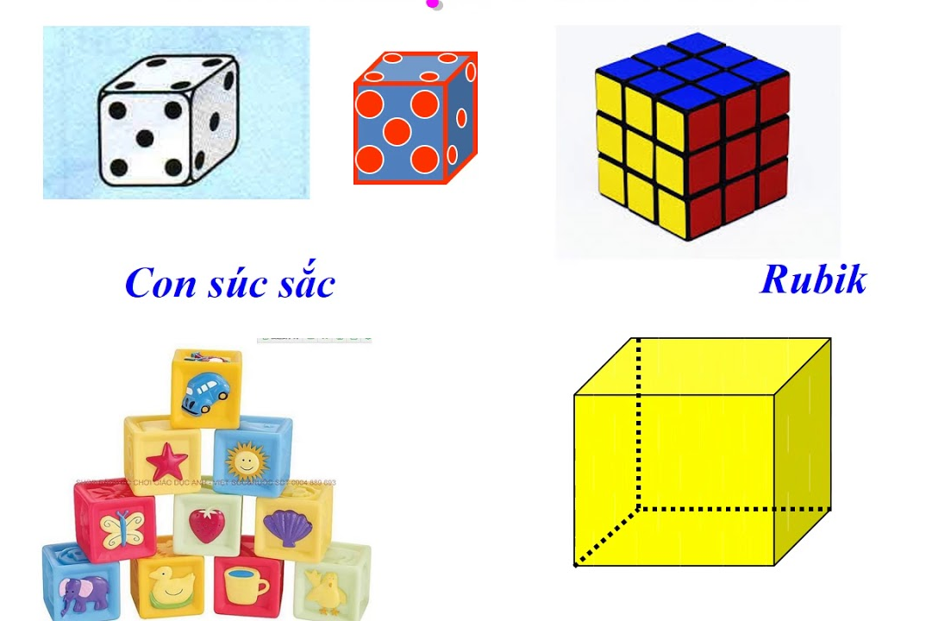

III. Thể tích hình hộp chữ nhật
2. Thể tích hình lập phương
Thể tích hình lập phương cạnh $a$:
$$V_{hlp}=a^{3}$$
Diện tích toàn phần hình lập phương
$$S=6.a^{2}$$

Slide 23
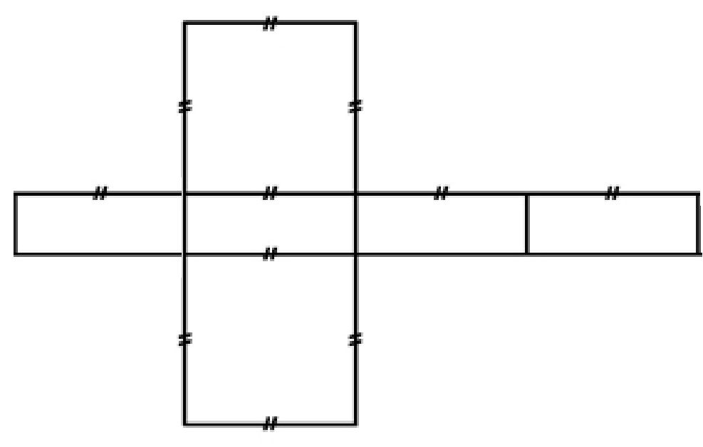
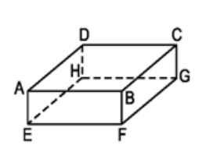
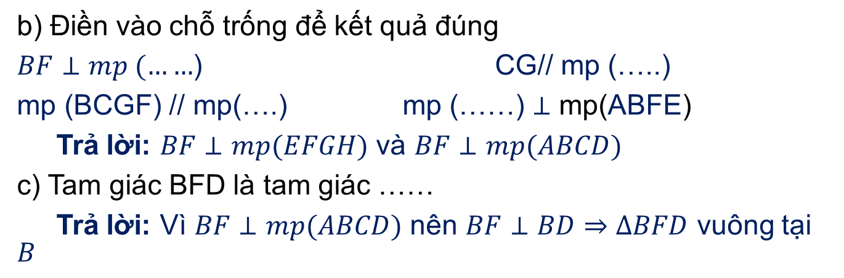
Bài 1. a) Gấp các hình dưới đây theo các nét đã chỉ ra có được một hình hộp chữ nhật hay không?
?
b) Điền vào chỗ trống để kết quả đúng
$BF⊥mp (……$) CG// mp (…..)
mp (BCGF) // mp(….) mp (……) $⊥$ mp(ABFE)
Trả lời: $BF⊥mp(EFGH)$ và $BF⊥mp(ABCD)$
c) Tam giác BFD là tam giác ……
Trả lời: Vì $BF⊥mp(ABCD)$ nên $BF⊥BD$ ⇒ $ΔBFD$ vuông tại $B$

Slide 24

Bài 1.
b) Điền vào chỗ trống để kết quả đúng
$BF⊥mp (…….…$)
CG// mp (……...)
Mp (BCGF) // mp(……..)
Mp(ABFE) vuông góc với các mặt phẳng…………………………………
Tam giác DBF là tam giác ………..

Slide 25


Bài 1.
b) Điền vào chỗ trống để kết quả đúng
$BF⊥mp (…….…$)
CG// mp (……...)
Mp (BCGF) // mp(……..)
Mp(ABFE) vuông góc với các mặt phẳng…………………………………
Tam giác DBF là tam giác ………..
$$EFGH$$
và $BF⊥mp(ABCD)$

Slide 26


Bài 1.
b) Điền vào chỗ trống để kết quả đúng
$BF⊥mp (…….…$) và $BF⊥mp(ABCD)$
CG// mp (……...)
Mp (BCGF) // mp(……..)
Mp(ABFE) vuông góc với các mặt phẳng…………………………………
Tam giác DBF là tam giác ………..
$$EFGH$$
$$\text{ABFE}$$
và CG// mp (ADHE)

Slide 27
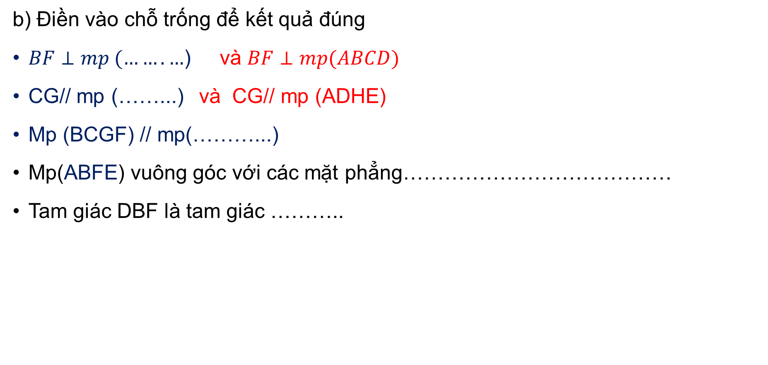

Bài 1.
b) Điền vào chỗ trống để kết quả đúng
$BF⊥mp (…….…$) và $BF⊥mp(ABCD)$
CG// mp (……...) và CG// mp (ADHE)
Mp (BCGF) // mp(………...)
Mp(ABFE) vuông góc với các mặt phẳng…………………………………
Tam giác DBF là tam giác ………..
$$EFGH$$
$$\text{ABFE}$$
$$\text{ADHE}$$

Slide 28


Bài 1.
b) Điền vào chỗ trống để kết quả đúng
$BF⊥mp (…….…$) và $BF⊥mp(ABCD)$
CG// mp (……...) và CG// mp (ADHE)
Mp (BCGF) // mp(……..)
Mp(ABFE) vuông góc với các mặt phẳng…………………………………
Tam giác DBF là tam giác ………..
$$EFGH$$
$$\text{ABFE}$$
$$\text{ADHE}$$
(ABCD);
(BFGC);
(AEHD)
(EFGH);

Slide 29
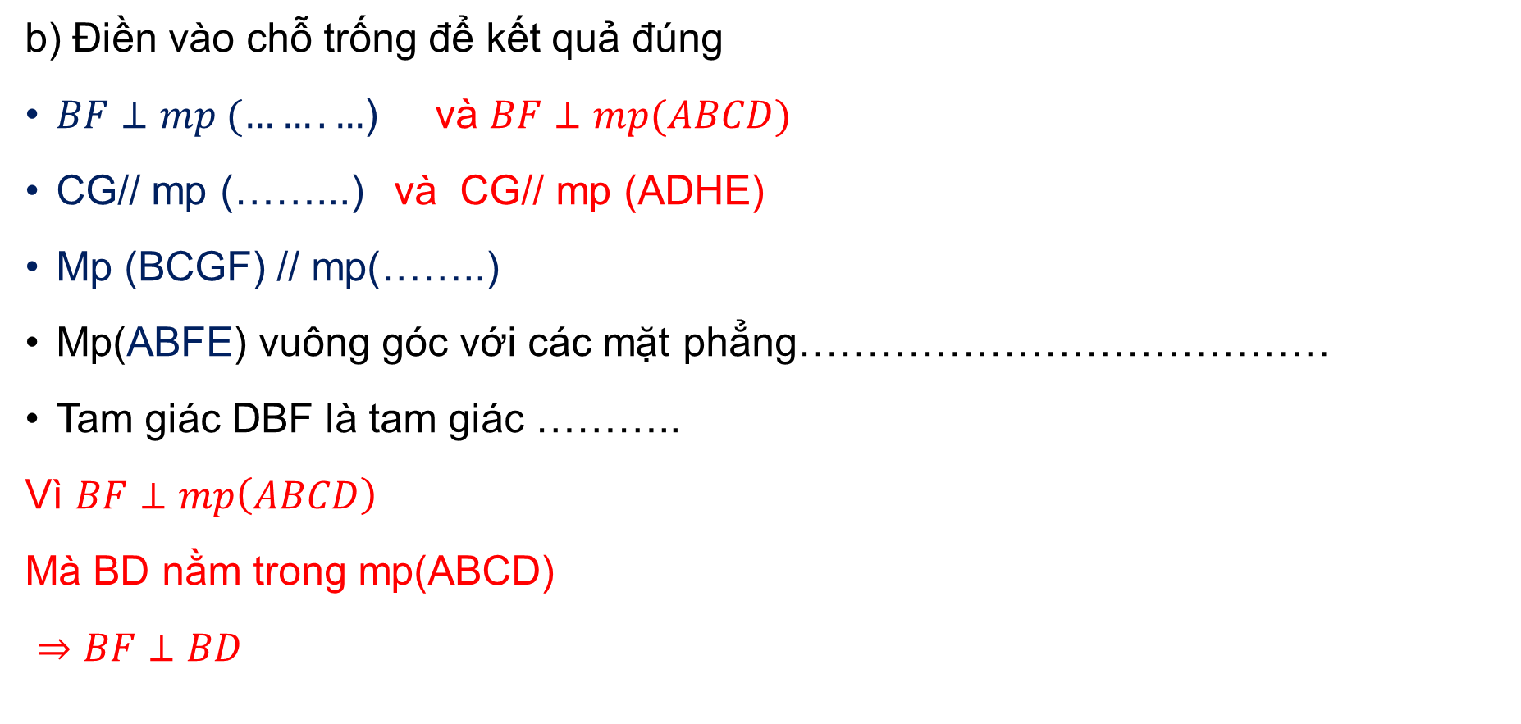
Bài 1.
b) Điền vào chỗ trống để kết quả đúng
$BF⊥mp (…….…$) và $BF⊥mp(ABCD)$
CG// mp (……...) và CG// mp (ADHE)
Mp (BCGF) // mp(……..)
Mp(ABFE) vuông góc với các mặt phẳng…………………………………
Tam giác DBF là tam giác ………..
Vì $BF⊥mp\left(ABCD\right)$
Mà BD nằm trong mp(ABCD)
⇒ $BF⊥BD$
$$EFGH$$
$$\text{ABFE}$$
$$\text{ADHE}$$
(ABCD); (BFGC); (EFGH); (AEHD)
vuông tại B

Slide 30
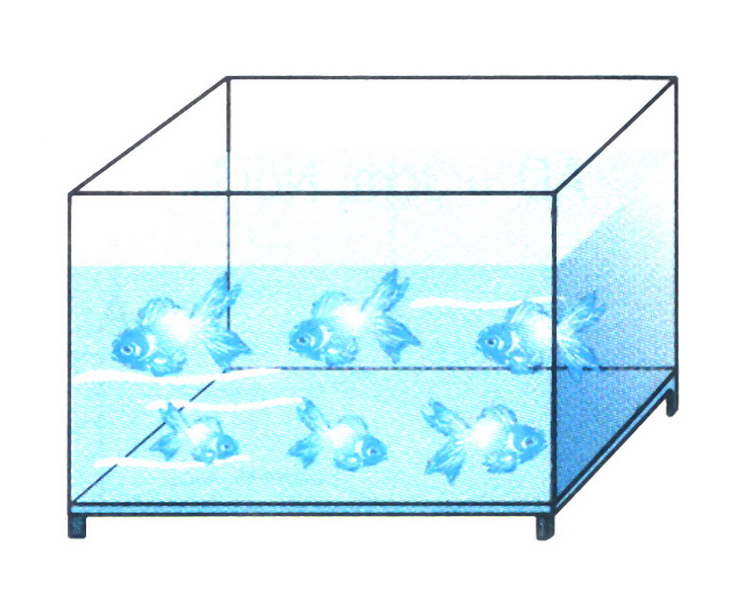
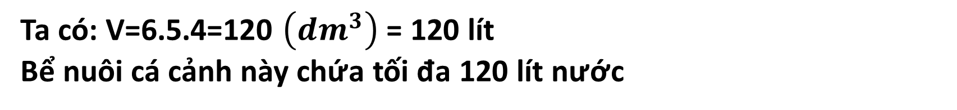
Bài 2. Bể nuôi cá cảnh này chứa tối đa bao nhiêu lít nước?
5 dm
4 dm
6 dm
Ta có: V=6.5.4=120 $\left(dm^{3}\right)$ = 120 lít
Bể nuôi cá cảnh này chứa tối đa 120 lít nước

Slide 31

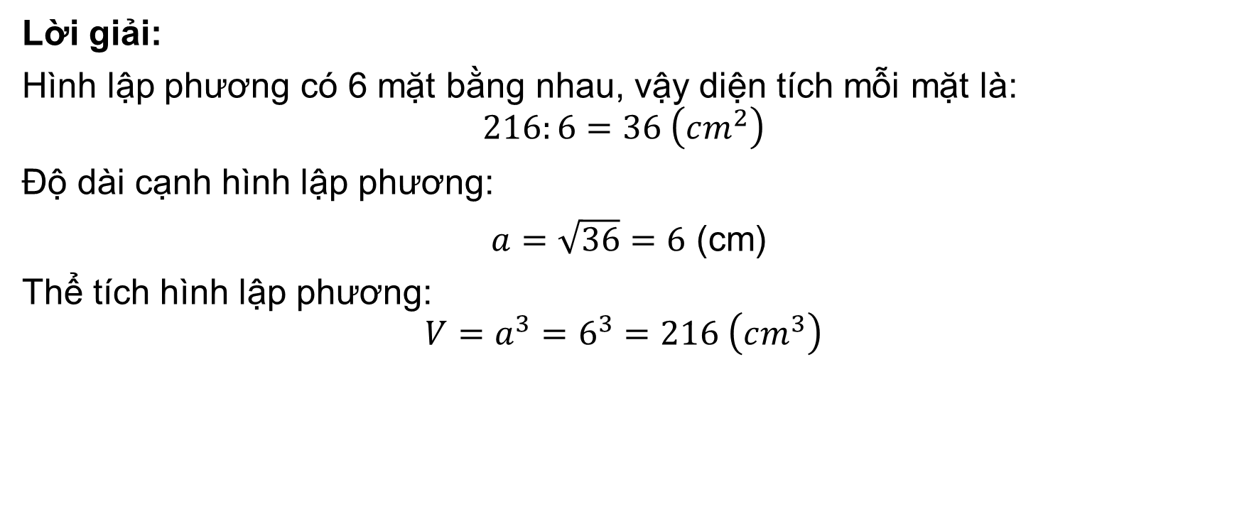
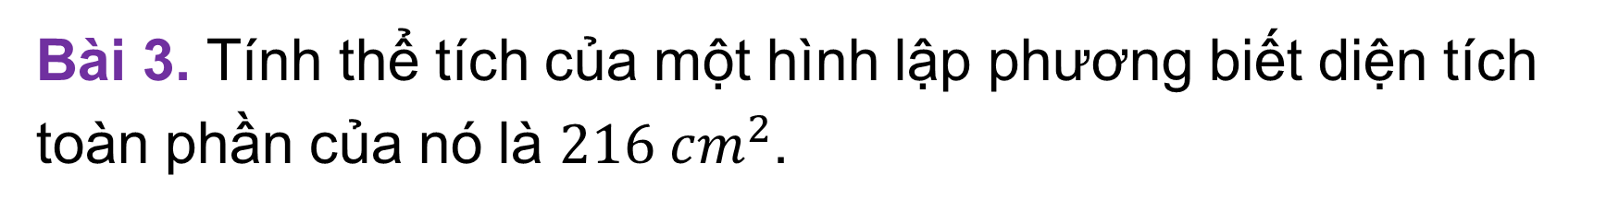
Bài 3. Tính thể tích của một hình lập phương biết diện tích toàn phần của nó là $216 cm^{2}$.
Lời giải:
Hình lập phương có 6 mặt bằng nhau, vậy diện tích mỗi mặt là:
$$216:6=36 \left(cm^{2}\right)$$
Độ dài cạnh hình lập phương:
$a=\sqrt{36}=6$ (cm)
Thể tích hình lập phương:
$$V=a^{3}=6^{3}=216 \left(cm^{3}\right)$$

Slide 32
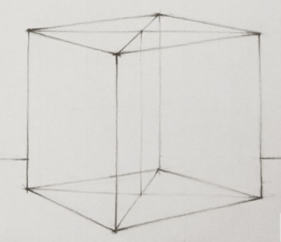
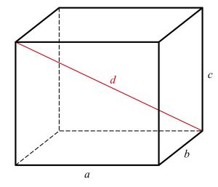
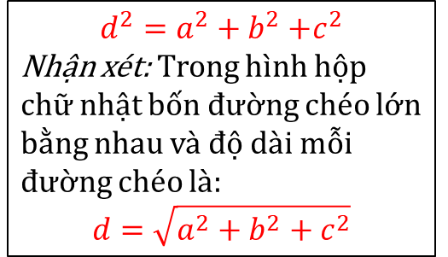

Bài 4.
- Trong hình vẽ, DA là đường chéo của hình hộp chữ nhật.
- Sử dụng định lí Pi-ta-go: $ΔBCD$ vuông tại C;
ΔABD vuông tại B
Ta có: DB² = CD² + BC²
AB | 6 | 13 | 14 | 25
BC | 15 | 16 | 23 | 34
CD | 42 | 40 | 70 | 62
DA | 45 | 45 | 75 | 75
= AB² + CD² + BC² (1)
DA² = AB² + DB²
- Tính AB như sau:
Từ (1) ⇒ AB² = AD² - CD² - BC²
(tương tự với BC và CD)
A
$$d^{2}=a^{2}+b^{2}{+c}^{2}$$
Nhận xét: Trong hình hộp chữ nhật bốn đường chéo lớn bằng nhau và độ dài mỗi đường chéo là:
$$d=\sqrt{a^{2}+b^{2}+c^{2}}$$
B
D
C

Slide 33





V = abc
a,b,c các kích
thước của hình
hộp chữ nhật
d
c
$$d^{2}=a^{2}+b^{2}+c^{2}$$
a
b
Thể tích hình
Hộp chữ nhật
V = S_{đ} . h
S_{đ} : diện tích đáy
h : chiều cao
Mối quan hệ song song
HÌNH HỘP CHỮ NHẬT
Mối quan hệ vuông góc
Thể tích
hình lập phương
V = a³
a: độ dài cạnh
hình lập phương

Slide 34
Bài tập về nhà Trong SGK
Ôn tập các kiến thức đã học và làm các bài tập sau trong SGK
Bài 3 trang 97
Bài 7, bài 9 trang 100
Bài 14, bài 15, bài 16, bài 18 trang 104, 105

